Slide 1

KI-Übersetzungs-Bibliothek für Webapplikationen
Qualitätssicherung, Testing, Usability
Präsentation:
Arnaud Gaillard

Slide 2
Inhalt
Testkonzept
Testing-Framework
Usability

Slide 3
Recap
KI-Übersetzungsbibliothek für Webapplikationen
Automatisierte Übersetzungslösung
Ruby-on-Rails

Slide 4

Testkonzept
Unit-Tests
Integrationstests
Usability-Tests

Slide 5
Unit-Tests
Methoden und Module
Isoliert
Automatisiert durch RSpec

Slide 6
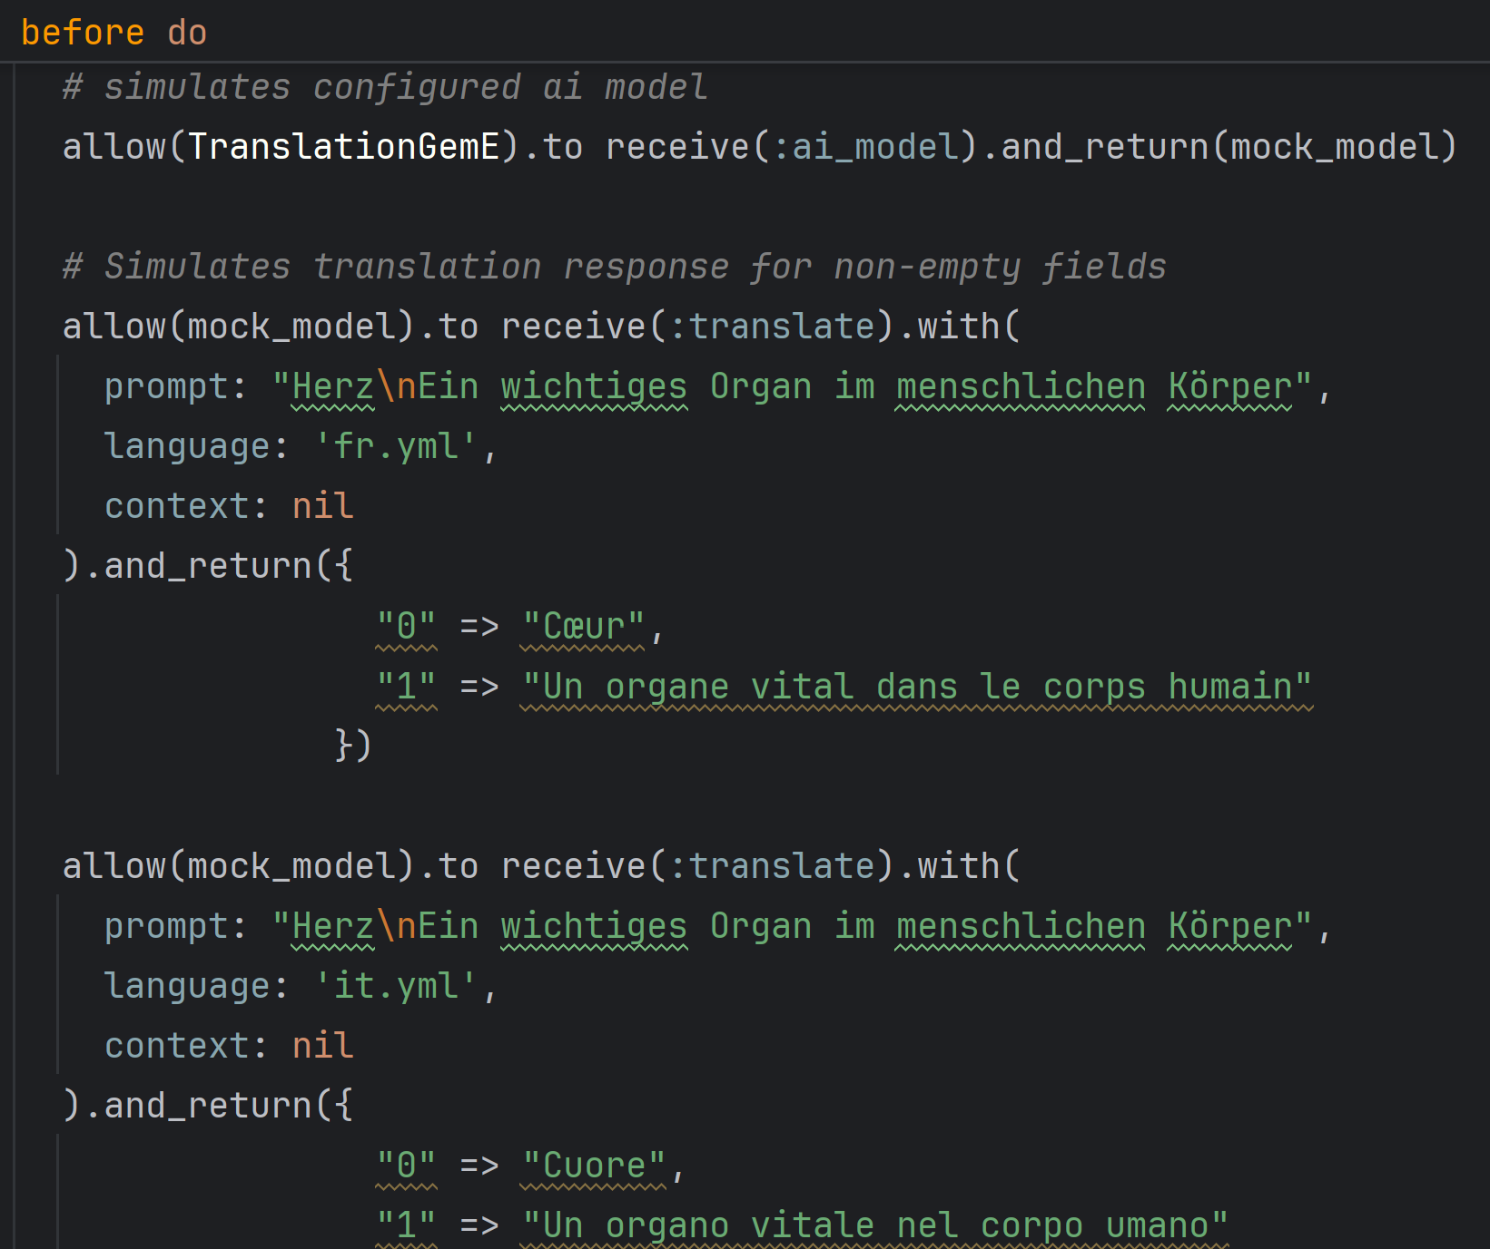
Integrationstests
Limitierte Anzahl API Calls
Keine End-to-End Tests
Mocks verwendet
Antwort simulieren

Slide 7

Testing-Framework: RSpec
Beliebtes Testing-Framework in Ruby
Lesbare Syntax
Gute Strukturierung durch „describe“ und „it“
Unterstützt Mocks

Slide 8
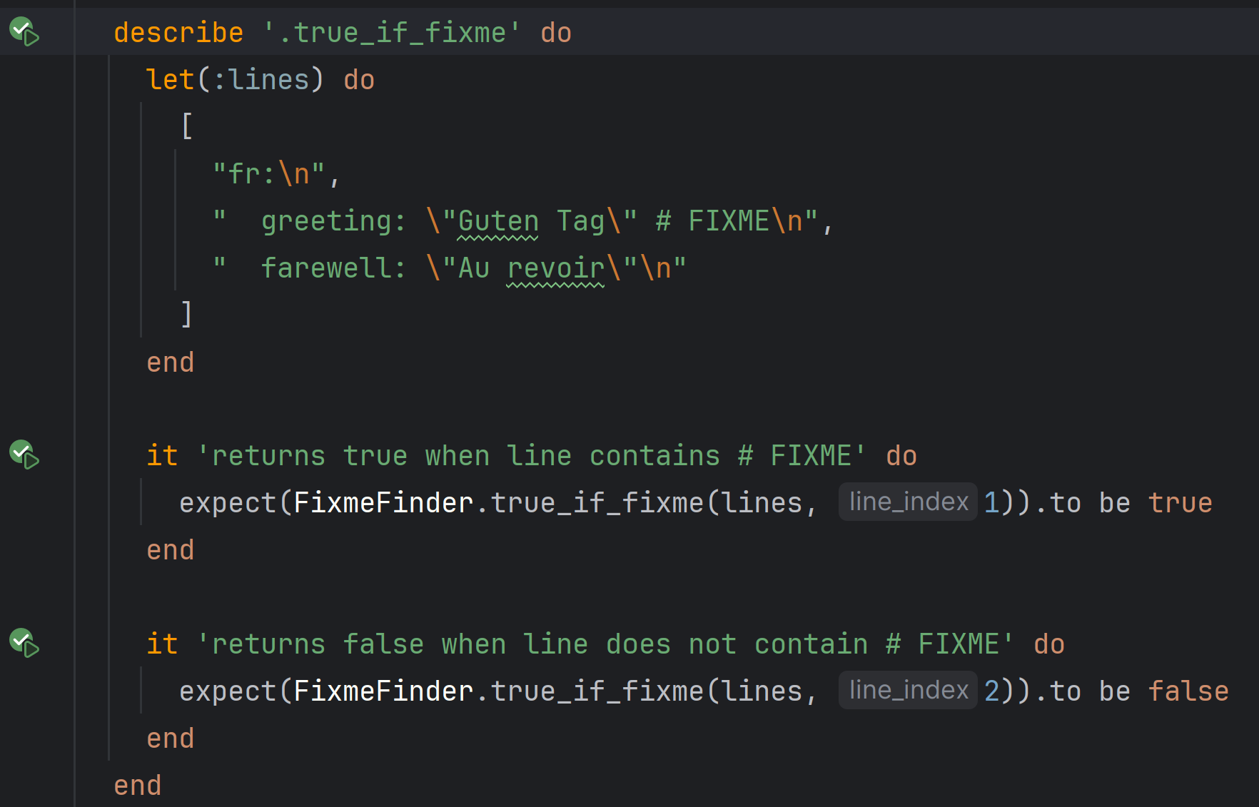
Lesbare Syntax

Slide 9
Testing-Framework: RSpec
Beliebtes Testing-Framework in Ruby
Lesbare Syntax
Gute Strukturierung durch „describe“ und „it“
Unterstützt Mocks

Slide 10
«Describe» und «it»

Slide 11
Testing-Framework: RSpec
Beliebtes Testing-Framework in Ruby
Lesbare Syntax
Gute Strukturierung durch „describe“ und „it“
Unterstützt Mocks

Slide 12

Usability-Tests
Sicht der Entwickler
Aufbau, Installation und Ausführung des Gems
Alle Teammitglieder bestanden
Problem: Installation auf Windows
Mitglieder der Firma

Slide 13

Fragen?

